Slide 1
计算机组成与体系结构
黄倩
huangqian@hhu.edu.cn
勤学楼4203

Slide 2
第2章 运算方法和运算器
数据与文字的表示方法
定点加减法
定点乘法
定点除法
定点运算器的组成
浮点运算方法和浮点运算器

Slide 3
2.1 数据与文字的表示方法
2.1.1 数据格式
  计算机中数的表示
    考虑因素
      要表示的数的类型（小数、整数、实数、复数）
      可能遇到的数值范围
      数值精确度
      数据存储和处理所需的硬件代价
    常用格式
      定点格式：小数点的位置固定不变
        小数点不需要用“.”表示
      浮点格式：小数点的位置在一定范围内可以自由浮动
        小数点不需要用“.”表示

Slide 4
2.1 数据与文字的表示方法
2.1.1 数据格式
  定点格式：定点数由符号、量值两部分组成；小数点的位置固定不变，但并不真正储存小数点
    通常采用纯小数或纯整数格式；符号位0表示正，1表示负
    无符号数：定点正整数，小数点在量值最后
n n-1 n-2 2 1 0
……………………………………
符号位
量值位n位
小数点在量值前：±0.M
小数点在量值后： ±M

Slide 5
2.1 数据与文字的表示方法
2.1.1 数据格式
  浮点格式：浮点数由尾数、指数、基数三部分组成，能表示更大的数值范围
    R进制数N = M × R^{E}：M是尾数、E是指数、R为基数
    早期计算机：
【例】假设某机器中，浮点数的尾数用纯小数表示，则
0 00010011 1 1001011101表示-0.1001011101 × 2⁺⁰⁰⁰¹⁰⁰¹¹
假设某机器中，浮点数的尾数应表示为1.M的格式，则
0 00010011 1 1001011101表示-1.1001011101 × 2⁺⁰⁰⁰¹⁰⁰¹¹
小数点位置
阶符 阶码 数符 数码
E_{s} E_{m-1}E_{m-2}...E₀ M_{s} M_{n-1}M_{n-2}...M₀

Slide 6
2.1 数据与文字的表示方法
2.1.1 数据格式
  浮点格式
    IEEE754标准：
      符号：1位，0正1负
      指数：用移码表示，隐含符号；32位浮点数用8位表示指数，64位浮点数用11位表示指数
      尾数： 32位浮点数用23位表示尾数，64位浮点数用52位表示尾数
      真值：十进制值
      32位：(－1)^{s}×(1.M)×2^{E-127}；64位：(－1)^{s}×(1.M)×2^{E-1023}
小数点位置
符号 指数 尾数
E_{s} E_{m-1}E_{m-2}...E₀ M_{n-1}M_{n-2}...M₀

Slide 7
2.1 数据与文字的表示方法
2.1.1 数据格式
  浮点格式
    浮点数的规格化表示：每台机器根据实际需要，对浮点数所采用的唯一表示方式
    【例】浮点数(1.75)₁₀可表示为1.11×2⁰, 0.111×2¹等多种形式，但如果机器遵循IEEE754标准，则该数只能表示为1.11×2⁰的形式
  定点格式与浮点格式的选择
    根据计算机的使用条件确定
      高档微机：同时采用定点、浮点表示，由使用者进行选择
      单片机：多采用定点表示

Slide 8
2.1 数据与文字的表示方法
2.1.1 数据格式
  【例1】若浮点数x的IEEE754标准存储格式为(41360000)₁₆，求其浮点数的十进制数值
  解：
  (41360000)₁₆ = (0100 0001 0011 0110 0000 0000 0000 0000)₂
  对照IEEE754标准的32位浮点数格式，有：
  s=0, E=100 0001 0, M=011 0110 0000 0000 0000 0000
  则十进制数值为(－1)^{s}×(1.M)×2^{E-127} = +1011.011
  = (11.375)₁₀

Slide 9
2.1 数据与文字的表示方法
2.1.1 数据格式
  【例2】将数(20.59375)₁₀转换成IEEE754标准的32位浮点数的二进制存储格式
  解：
  (20.59375)₁₀ = (+10100.10011)₂
  = (+1.010010011×2⁴ )₂
  = (+1.010010011×2¹³¹⁻¹²⁷ )₂
  对照IEEE754标准的32位浮点数格式，二进制存储格式为
  0 10000011 010010011 00000000000000
符号 指数 尾数 补14个0
即(01000001101001001100000000000000)₂=(41A4C000)₁₆

Slide 10
2.1 数据与文字的表示方法
2.1.1 数据格式
  十进制数串的表示形式——BCD码
    BCD：Binary-Coded Decimal，即用4位二进制数来表示十进制数中的0~9这10个数码
    常用的BCD码
      8421码：最基本和最常用的BCD码，它和4位自然二进制码相似，从高到低各位的权值为8、4、2、1
      5421码/2421码：各位的权值分别为5、4、2、1和2、4、2、1
      余3码：在8421码的基础上加3
      余3格雷码：也称余3循环码，其特性是任何相邻的两组代码中，仅有一个数位不同，因而又叫单位距离码

Slide 11
2.1 数据与文字的表示方法
2.1.1 数据格式：常见BCD码的比较
十进制数 | 8421码 | 5421码 | 2421码 | 余3码 | 余3格雷码
0 | 0000 | 0000 | 0000 | 0011 | 0010
1 | 0001 | 0001 | 0001 | 0100 | 0110
2 | 0010 | 0010 | 0010 | 0101 | 0111
3 | 0011 | 0011 | 0011 | 0110 | 0101
4 | 0100 | 0100 | 0100 | 0111 | 0100
5 | 0101 | 1000 | 1011 | 1000 | 1100
6 | 0110 | 1001 | 1100 | 1001 | 1101
7 | 0111 | 1010 | 1101 | 1010 | 1111
8 | 1000 | 1011 | 1110 | 1011 | 1110
9 | 1001 | 1100 | 1111 | 1100 | 1010

Slide 12
2.1 数据与文字的表示方法
2.1.1 数据格式
  十进制数串的表示形式
    字符串形式（非压缩的BCD码）：十进制数的符号位和每个数位都用一个字节表示，因此每个十进制数需要连续的多个字节才能表示
      问题1：每个字节中的高4位都浪费了
      问题2：运算时不能直接进位
  【例】十进制数98用二进制可表示为01100010，如果用字符串形式则为 00001001 00001000；十进制数12用二进制可表示为00001100，用字符串形式则为00000001 00000010；两者相加会得到一个三字节的字符串，进位处理不方便

Slide 13
2.1 数据与文字的表示方法
2.1.1 数据格式
  十进制数串的表示形式
    压缩的BCD码：一个字节存放两个十进制数位
      空间浪费少
      运算时可以直接进位
  【例】十进制数98用字符串形式表示为 00001001 00001000，用压缩的BCD码则表示为10011000
      符号的表示方法
        符号位占半个字节，用2⁴-10=6种冗余状态中的两种来表示正和负。例如，可以用12（C）表示正号、13（D）表示负号

Slide 14
2.1 数据与文字的表示方法
2.1.1 数据格式
  十进制数串的表示形式
    压缩BCD码的运算：可能需要对结果进行修正
    【例】用压缩的BCD码计算98+74=172
      BCD码运算
        低四位的运算结果是1010-1111，则+06H
        低四位向高四位有进位（半进位），则+06H
        高四位的运算结果是1010-1111，则+60H
        高四位向前有进位，则+60H
      二进制运算
1001 1000
+ 0111 0100
-----------------
1 0000 1100
+ 0110
-----------------
1 0001 0010
+ 0110
-----------------
1 0111 0010
0110 0010
+ 0100 1010
----------------
1010 1100

Slide 15
2.1 数据与文字的表示方法
2.1.2 数的机器码表示
  原码
  反码
  补码
  移码

Slide 16
2.1.2.1 原码表示法
定点小数
  小数点固定在符号位后边
    如果0≤X＜1， [X]_{原}= 0. X1X2…Xn =X
    如果-1＜X≤0，[X]_{原}= 1. X1X2…Xn
    = 1 + 0. X1X2…Xn
    = 1 + |X|
    = 1 – X

Slide 17
2.1.2.1 原码表示法
定点整数
  小数点固定在最末位后边
    如果0≤X＜2^{n}， [X]_{原}= 0 X1X2…Xn = X
    如果-2^{n}＜X≤0，[X]_{原}= 1 X1X2…Xn
    = 2^{n} + X1X2…Xn
    = 2^{n} + |X|
    = 2^{n} – X

Slide 18
2.1.2.1 原码表示法
原码的优缺点
  表示简单，直接在前面加符号位即可
  运算复杂
    当两数相加时，如果是同号则数值相加；如果是异号，则要进行减法。而在进行减法时还要比较绝对值的大小，然后大数减去小数，最后还要给结果选择符号
  有“+0”和“-0”之分
    表示范围少了一个值
  解决方案：引入补码

Slide 19
2.1.2.2 反码表示法
定点小数
  小数点固定在符号位后边
    如果0≤X＜1， [X]_{反}= 0.X1X2…Xn = X = [X]_{原}
    如果-1＜X≤0，[X]_{反}= (2-2^{-n}) + X
    = (2-2^{-n}) - |X|
    = 1.11...1 - 0.X1X2…Xn
    = [|X|]_{原}

Slide 20
2.1.2.2 反码表示法
定点整数
  小数点固定在最末位后边
    如果0≤X＜2^{n}， [X]_{反}= 0 X1X2…Xn = X = [X]_{原}
    如果-2^{n}＜X≤0，[X]_{反}= (2^{n+1} - 1) + X
    = 1 11...111 - 0 X1X2…Xn
    = [|X|]_{原}

Slide 21
2.1.2.2 反码表示法
反码的优缺点
  将减法运算转换为加法运算，从而简化了运算规则
  有“+0”和“-0”之分
    表示范围少了一个值
  解决方案：引入补码

Slide 22
2.1.2.3 补码表示法
补码的引入
  以钟表对时为例说明补码的概念
    假设现在的标准时间为4点正；而有一只表已经7点了，为了校准时间，可以采用两种方法：一是将时针退 7-4=3格；一是将时针向前拨12-3=9格
  “取模”的启示
    计算机中由于机器字长有限，因此运算是有模的
    负数用补码表示时，可以把减法转化为加法，在计算机中实现方便

Slide 23
2.1.2.3 补码表示法
补码的模
  全1再加1，则溢出，该数即为模数
    定点小数的模一定为2
小数点位置
X_{n-1} X_{n-2} ... X₂ X₁ X₀
符号位
1. 111 ... 111
+ 1
-----------------------
10. 000 ... 000

Slide 24
2.1.2.3 补码表示法
补码的模
  全1再加1，则溢出，该数即为模数
    定点整数的模为2^{n}，这里n是机器字长
小数点位置
X_{n-1} X_{n-2} ... X₂ X₁ X₀
符号位
1 111 ... 111
+ 1
-----------------------
10 000 ... 000

Slide 25
2.1.2.3 补码表示法
定点小数的补码表示
  如果0≤X＜1， [X]_{补}= 0. X1X2…Xn =X= [X]_{原}
  如果-1＜X≤0，[X]_{补}= 2 + X
    = 10. 00...0 - 0. X1X2...Xn
    = [|X|]_{原}+ 0.00...01
定点整数的补码表示
  如果0≤X＜2^{n}， [X]_{补}= 0X1X2…Xn=X=[X]_{原}
  如果-2^{n} ≤X≤0，[X]_{补}= 2^{n+1} + X= [|X|]_{原}+ 1

Slide 26
2.1.2.4 移码表示法
移码的求法
  移码的数值部分与补码相同，符号位相反
移码的应用
  移码表示法通常用于浮点数的阶码表示，因此主要讨论定点整数
    设机器字长为n+1位，则：
      [X]_{移}= 2^{n} + X = 1 00...0 + X（相当于在符号位加1）

Slide 27
2.1 数据与文字的表示方法
2.1.3 字符与字符串的表示方法
  现代计算机不仅处理数值问题，也处理大量非数值问题，因此必然要引入文字、字母以及某些专用符号；然而数字计算机只能处理二进制数据，因此需要用二进制格式表示字符与字符串信息
  字符（Char）
    目前国际上普遍采用的字符系统是七单位的IRA（International Reference Alphabet）码，其美国版本为ASCII（American Standard Code for Information Interchange）码，见下页表格

Slide 28
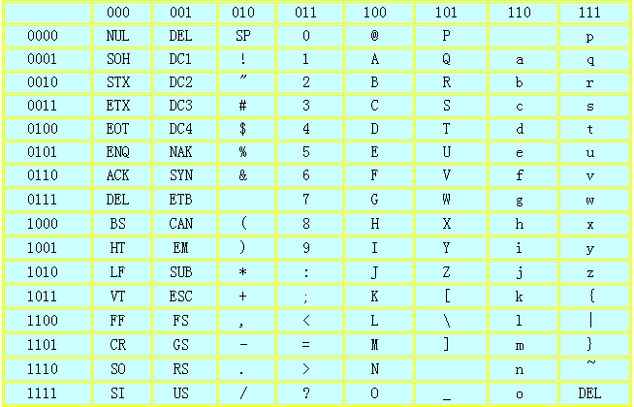
2.1 数据与文字的表示方法
2.1.3 字符与字符串的表示方法
  ASCII字符编码表
高三位
通常用1个字节表示，最高位用做奇偶校验
低四位
数字0-9： 30H-39H
大写字母A-Z：41H-5AH
小写字母a-z： 61H-7AH
空格： 20H
回车、换行： 0DH, 0AH

Slide 29
2.1 数据与文字的表示方法
2.1.3 字符与字符串的表示方法
  字符串（String）
    字符串是指连续的一串字符，通常方式下，它们占用主存中连续的多个存储单元，每个字节存一个字符
    例：将字符串IF└┘A>B└┘THEN└┘READ(C)从高位字节到低位字节依次存在主存中
    解：设主存存储单元长度由4个字节组成
字符 | ASCII码 | 存储单元（32位）
IF└┘A | 73、70、32、65 | 01001001 01000110 00100000 01000001
>B└┘T | 62、66、32、84 | 00111110 01000010 00100000 01010100
HEN└┘ | 72、69、78、32 | 01000111 01000101 01001110 00100000
READ | 82、69、65、68 | 01010010 01000101 01000001 01000100
(C)└┘ | 40、67、41、32 | 00101000 01000011 00101001 00100000

Slide 30
2.1 数据与文字的表示方法
2.1.4 汉字的表示方法
  汉字的计算机处理过程
    汉字国标码@1981.5：与ASCII码共存时会产生二义性
    汉字内码：在汉字国标码每个字节最前面加1
字库
汉字
输入
汉字
输出
汉字输入法编码
转换
汉字国标码GB2312-80
转换
汉字内码
（存储、处理）
汉字字形码（点阵）
查询
字库
两个字节表示一个汉字，最高位均为0
为与ASCII区分，两字节的最高位变为1

Slide 31
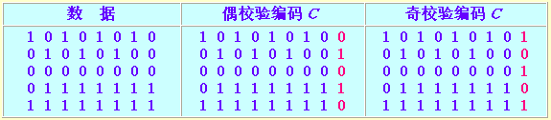
2.1 数据与文字的表示方法
2.1.5 校验码
  背景：元件故障、噪声干扰等各种因素常常导致计算机在处理信息过程中出现错误
  措施：通常的方法是，在每个数据字上添加一些校验位，用来检错或纠错
    检错码
      奇偶校验

Slide 32
2.1 数据与文字的表示方法
2.1.5 校验码
    纠错码
      Hamming Code（海明码/汉明码）
      课后作业：举一个4位信息码的例子，描述用1位海明码检错和纠错的过程。

Slide 33
2017年图灵奖
John L. Hennessy & David A. Patterson
  主要贡献：RISC。现在每年生产的160亿个微处理器中，99%是RISC处理器，所有的智能手机、平板电脑、物联网设备中都有他们的技术
  人物简介
    Hennessy：曾任斯坦福大学校长，2018任Alphabet董事长
    David A. Patterson：曾任ACM会长，2016年加盟谷歌TPU
  教科书
    圣经：1990，《计算机体系结构：量化研究方法》
    《计算机组成与设计——硬件/软件接口》

Slide 34
2017年图灵奖
David A. Patterson口述成长历程
  家里第一个大学生，数学专业，上了编译课后决定改行
  毕业后，在实验室当网络员
  在实验室读研，因为其他人都读博，所以也读了一个博士
  1977，加入UC Berkeley，研究并行结构
  1979，申请学术休假加入DEC，思考学术界的优势和劣势
  回到UC Berkeley，启动RISC项目
    VLSI论文被IEEE Computer拒稿：这是一种愚蠢的设计计算机的方法
  写书动机
    要当系主任了，感觉学术生涯要结束了，打算做最后一个贡献

Slide 35
2.2 定点加减法
补码加法
补码减法
溢出概念与检测方法
基本的二进制加法/减法器

Slide 36
2.2 定点加减法
2.2.1 补码加法
  运算规则
[X + Y]_{补} = [X]_{补} + [Y]_{补}（证明略）
  补码加法的特点
    1. 符号位和数值位一起参加运算，即符号位数值化，不需要判断或特别处理符号位；
    2. 在有模运算时，进位丢掉即可

Slide 37
2.2 定点加减法
2.2.1 补码加法
  [例11]ｘ＝+1001，ｙ＝+0101，求ｘ＋ｙ
[解] [ｘ]_{补}＝0 1001， [ｙ]_{补}＝0 0101
[ｘ]_{补} 0 1 0 0 1
＋[ｙ]_{补} 0 0 1 0 1
[ｘ＋ｙ]_{补} 0 1 1 1 0
所以ｘ＋ｙ＝＋1110 （验证9+5=14）

Slide 38
2.2 定点加减法
2.2.1 补码加法
  [例12]ｘ＝+1011，ｙ＝-0101，求ｘ＋ｙ
[解] [ｘ]_{补}＝0 1011， [ｙ]_{补}＝1 1011
[ｘ]_{补} 0 1 0 1 1
＋[ｙ]_{补} 1 1 0 1 1
[ｘ＋ｙ]_{补} 1 0 0 1 1 0
所以ｘ＋ｙ＝＋0110 （验证11-5=6）

Slide 39
2．2．2 补码减法
    特点：
    1 减法转换为加法
    2 符号位数值化
    3 有模运算，进位丢掉
运算规则：
[X-Y]_{补} = [X+（-Y）]_{补}
= [X]_{补} + [-Y]_{补}
= [X]_{补} + [[Y]_{补}]_{求补}
= [X]_{补} + [Y]_{补} + 1
如果机器字长为n+1位，则
对于定点小数，末尾加1就相当于加2^{-n}
对于定点整数，末尾加1就相当于加1

Slide 40
2．2．2 补码减法
[例13] 已知ｘ1＝－1110，ｘ2＝＋1101，求：[ｘ1]_{补}，[－ｘ1]_{补}，[ｘ2]_{补}，[－ｘ2]_{补}。
[解]
[ｘ1]_{补} ＝1 0010
[－ｘ1]_{补}＝0 1101＋1＝0 1110
[ｘ2]_{补} ＝0 1101
[－ｘ2]_{补}＝1 0010＋1＝1 0011

Slide 41
2．2．2 补码减法
[例14]ｘ＝＋1101，ｙ＝＋0110，求ｘ－ｙ。
[解]
[ｘ]_{补}＝0 1101
[ｙ]_{补}＝0 0110， [－ｙ]_{补}＝1 1010
[ｘ]_{补} 0 1 1 0 1
＋[－ｙ]_{补} 1 1 0 1 0
[ｘ－ｙ]_{补} 1 0 0 1 1 1
所以ｘ－ｙ＝＋0111 （验证13-6=7）

Slide 42
2．2．3 溢出概念与检测方法
1、溢出概念
由于机器字长是有限的，有模运算，必然会出现结果比所能表示的最小值还小，或者比最大值还大，也就是说超过有限字长的表示范围。

Slide 43
2．2．3 溢出概念与检测方法
[例15] ｘ＝＋1011， ｙ＝＋1001，求ｘ＋ｙ。
[解] [ｘ]_{补}＝0 1011 [ｙ]_{补}＝0 1001
[ｘ]_{补} 0 1 0 1 1
＋ [ｙ]_{补} 0 1 0 0 1
[ｘ＋ｙ]_{补} 1 0 1 0 0
11+9=20，两个正数相加，结果是负数，显然错误。实际上是超过了所能表示的最大值（机器字长为5位，表示范围-16至+15）。

Slide 44
2．2．3 溢出概念与检测方法
[例16]ｘ＝－1101， ｙ＝－1011，求ｘ＋ｙ。
[解] [ｘ]_{补}＝1 0011 [ｙ]_{补}＝1 0101
[ｘ]_{补} 1 0011
＋ [ｙ]_{补} 1 0101
[ｘ＋ｙ]_{补} 1 0 1000
-13-11=-24，两个负数相加，结果是正数，显然错误。实际上是低于所能表示的最小值（-16至+15） 。

Slide 45
2．2．3 溢出概念与检测方法
结论：
之所以发生错误，是因为运算结果产生了溢出。按照补码加法运算规则，出现错误有二种情况：
（1）两个正数相加，结果大于机器所能表示的最大正数，称为上溢、正溢。
（2）两个负数相加，结果小于机器所能表示的最小负数，称为下溢、负溢。
或者统一为：两个同符号数相加、而结果的符号相反，肯定错误，即溢出。

Slide 46
2．2．3 溢出概念与检测方法
2、 检测方法：单符号位法
1）单符号位法
2）双符号位法（变形补码、模4补码）

Slide 47
2．2．3 溢出概念与检测方法
2、 检测方法：单符号位法
（1）根据被加数、加数、结果的符号位判断
A_{f} B_{f} C_{f} V
0 0 1 1
1 1 0 1
V= A_{f} B_{f} C_{f} + A_{f} B_{f} C_{f}
（与或表达式，采用与或非门即可实现）

Slide 48
2．2．3 溢出概念与检测方法
2、 检测方法：单符号位法
（2）根据符号位、最高数值位向前的进位判断
C_{f} C₀ V
0 1 1
1 0 1
V＝C_{f}⊕C_{o} 异或门可以实现

Slide 49
2．2．3 溢出概念与检测方法
3、检测方法：双符号位法
双符号位表示：
S_{f1} S_{f2} = 00 表示正数
S_{f1} S_{f2} = 11 表示负数
运算方法：
双符号位都数值化，最高符号位上产生的进位丢掉。

Slide 50
2．2．3 溢出概念与检测方法
3、 检测方法：双符号位法
根据结果的双符号位进行判断：
S_{f1} S_{f2} = 00 结果为正，结果正确
S_{f1} S_{f2} = 11 结果为负，结果正确
S_{f1} S_{f2} = 01 正数相加，结果为负
S_{f1} S_{f2} = 10 负数相加，结果为正
V＝S_{f1}⊕S_{f2} 异或门可以实现

Slide 51
2．2．3 溢出概念与检测方法
[例17]ｘ＝＋1100，ｙ＝＋1000，求ｘ＋ｙ。
[解] [ｘ]_{补}＝00 1100， [ｙ]_{补}＝00 1000
[ｘ]_{补} 0 0 1 1 0 0
＋[ｙ]_{补} 0 0 1 0 0 0
0 1 0 1 0 0
两个符号位出现“01”，表示已溢出，即结果大于＋15。

Slide 52
2．2．3 溢出概念与检测方法
[例15]ｘ＝-1100， ｙ＝-1000，求ｘ＋ｙ 。
[解] [ｘ]_{补}＝11 0100， [ｙ]_{补}＝11 1000
[ｘ]_{补} 1 1 0 1 0 0
＋[ｙ]补 1 1 1 0 0 0
1 1 0 1 1 0 0
两个符号位出现“10”，表示已溢出，即结果小于－16。

Slide 53
2．2．4 基本的二进制加法/减法器
1、基本加法单元（一位全加器）
A_{i} | B_{i} | C_{i} | S_{i} | C_{i+1}
0 | 0 | 0 | 0 | 0
0 | 0 | 1 | 1 | 0
0 | 1 | 0 | 1 | 0
0 | 1 | 1 | 0 | 1
1 | 0 | 0 | 1 | 0
1 | 0 | 1 | 0 | 1
1 | 1 | 0 | 0 | 1
1 | 1 | 1 | 1 | 1
Si
Ci+1
全加器FA
Ci
Ai Bi
S_{i} ＝(A_{i}⊕B_{i})⊕C_{i} 奇数个1
C_{i＋1}＝A_{i}B_{i}＋B_{i}C_{i}＋C_{i}A_{i} 两个以上1
＝AiBi＋(Ai⊕Bi) Ci

Slide 54
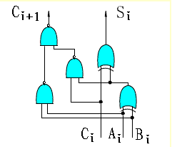
2．2．4 基本的二进制加法/减法器
1、基本加法单元（一位全加器）
S_{i} ＝(A_{i}⊕B_{i)}⊕C_{i}
C_{i＋1}＝A_{i}B_{i}＋B_{i}C_{i}＋C_{i}A_{i}
＝ A_{i}B_{i}+(A_{i}⊕B_{i})C_{i}
＝ A_{i}B_{i}+(A_{i}⊕B_{i})C_{i}
＝A_{i}B_{i}.(A_{i}⊕B_{i})C_{i}
异或门、与非门实现

Slide 55
2．2．4 基本的二进制加法/减法器
2、串行进位的补码加法/减法器
（1）n个1位的全加器(FA)可级联成一个n位的串行进位加减器。
（2）所谓串行进位是指高位全加器必须依赖低位的进位到来之后，才能进行运算。显然效率较低，后面会介绍并行进位的加法器。

Slide 56
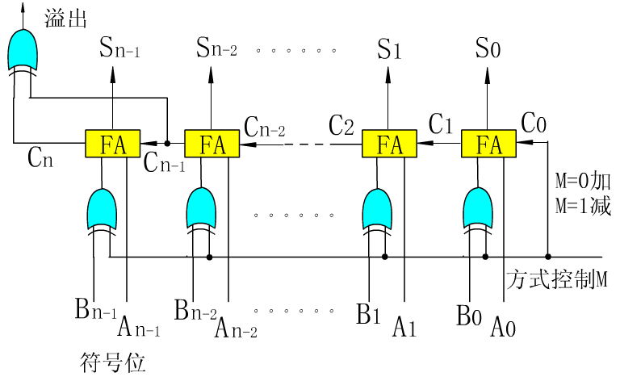
2．2．4 基本的二进制加法/减法器
溢出 V＝C_{n-1}⊕C_{n}
运算级
取反级
M=0：A+B
M=1：A+B+1 = A-B

Slide 57
2.3 定点乘法运算
乘法器实现
  早期
    软件迭代：移位、累加
  现代
    硬件实现

Slide 58
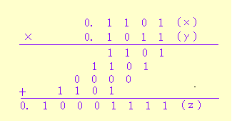
2.3.1 原码并行乘法
1、人工算法与机器算法的同异性
  被乘数 [x]_{原}＝x_{f} x_{n-1}…x₁x₀
  乘数 [y]_{原}＝y_{f} y_{n-1}…y₁y₀
  乘积 [z]_{原}＝(x_{f}⊕y_{f}) + (x_{n-1}…x₁x₀) * (y_{n-1}…y₁y₀)
    符号部分：由两数符号位异或而得
    数值部分：与十进制乘法类似

Slide 59
2.3.1 原码并行乘法
1、人工算法与机器算法的同异性
  软件迭代步骤
    S1: 保存被乘数、乘数，乘法结果置为0
    S2: 在每个时钟周期，判断乘法的最低位。如果为1，则将被乘数加到乘法结果；如果为0，则不进行加法操作。然后乘数右移1位，被乘数左移1位，进入下一时钟周期。
    S3: 迭代执行，得到正确结果。

Slide 60
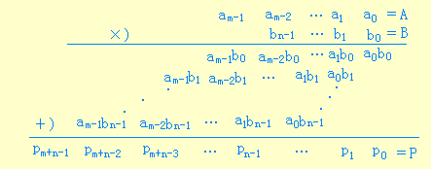
2.3.1 原码并行乘法
2、不带符号的阵列乘法器
所有的a_{i}b_{j}，实际上可以用m×n个与门一次性并行产生，关键是a_{i}b_{j}如何相加的问题?

Slide 61
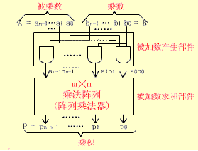
2．3．1 原码并行乘法
2、不带符号的阵列乘法器
？

Slide 62
2．3．1 原码并行乘法
2、不带符号的阵列乘法器
5bits * 5bits的乘法过程描述（A4A3A2A1A0 * B4B3B2B1B0）
A4B0 A3B0 A2B0 A1B0 A0B0 1
A4B1 A3B1 A2B1 A1B1 A0B1 2
A4B2 A3B2 A2B2 A1B2 A0B2 3
A4B3 A3B3 A2B3 A1B3 A0B3 4
A4B4 A3B4 A2B4 A1B4 A0B4 5
P9 P8 P7 P6 P5 P4 P3 P2 P1 P0
+
进位
可以这样操作：第1行+第2行、然后加第3行、加第4行、加第5行。

Slide 63
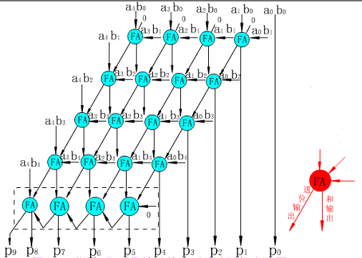
2．3．1 原码并行乘法
2、不带符号的阵列乘法器
被加数
进位
加
数

Slide 64
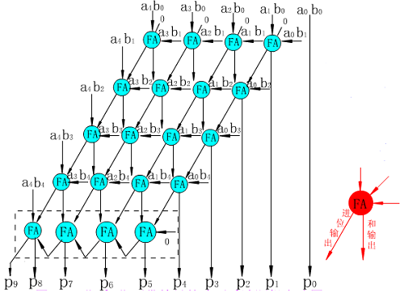
2．3．1 原码并行乘法
2、不带符号的阵列乘法器
第0步：5X5个与门同时工作求a_{i}b_{j}；
第1步：第1排4个全加器同时工作
初始进位都为0
全加器的进位到第2排；
第2步：第2排4个全加器同时工作
全加器的进位到第3排；
……
第5步：第5排全加器串行工作
其中第1个的加数为0
被加数
进
位
加
数

Slide 65
2．3．1 原码并行乘法
3、 带符号的阵列乘法器
（1）求补电路
求补：从低位开始往高位找，找到第一个1，保留该1和低位的0，高位的所有位取反（0变1、1变0）。
例：1 1 0 0 1 0 1 1 1 0 0 0
求补：0 0 1 1 0 1 0 0 1 0 0 0

Slide 66
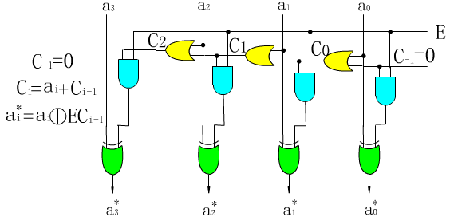
2．3．1 原码并行乘法
[例] a₃a₂a₁a₀=1010
从低位往高位找到第一个1，该1通过或门往高位传递，按位取反。
E：数的符号位；
E=0，所有位原样输出，Ea₃a₂a₁a₀= 0 1010，则a₃*a₂*a₁*a₀*= 1010
E=1，求补， Ea₃a₂a₁a₀= 1 1010，则a₃*a₂*a₁*a₀*= 0110

Slide 67
2．3．1 原码并行乘法
3、 带符号的阵列乘法器
（1）求补电路
引入求补电路的意义：求负数补码的尾数部分的原码，以便将带符号补码数转换为原码再相乘。

Slide 68
2．3．1 原码并行乘法
4、 带符号数的阵列乘法器
（2）(n+1) * (n+1)带符号原码乘法器
1）符号位进行异或运算，就是乘积的符号位；
2）尾数部分用n*n不带符号数的阵列乘法器实现；

Slide 69
2．3．1 原码并行乘法
4、 带符号数的阵列乘法器
（3）(n+1) * (n+1)带符号的补码乘法器
1）符号位进行异或运算，就是乘积的符号位；
2）用算前求补器将补码尾数转换为原码尾数，E控制线正好用数的符号位；
3）采用n*n无符号数阵列乘法器求乘积；
4）用算后求补器将乘积的原码尾数转换为补码尾数，E控制线正好用乘积的符号位；

Slide 70
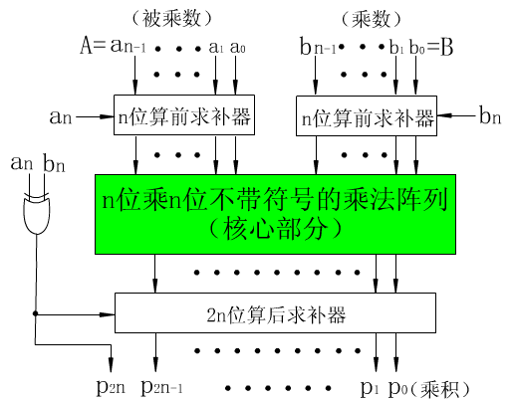
2．3．1 原码并行乘法

Slide 71
2．5 定点运算器的组成
逻辑运算
多功能算术/逻辑运算单元
内部总线
定点运算器的基本结构

Slide 72
2．5．1 逻辑运算
[例24]ｘ₁=01001011,ｘ₂=11110000,求ｘ₁，ｘ₂
[解] 非运算
ｘ₁＝10110100
ｘ₂＝00001111

Slide 73
2．5．1 逻辑运算
[例25] ｘ=10100001,ｙ=10011011, 求ｘ∨ｙ。
[解] 或运算
1 0 1 0 0 0 0 1 ｘ
∨ 1 0 0 1 1 0 1 1 ｙ
1 0 1 1 1 0 1 1 ｚ
即ｘ∨ｙ ＝ 10111011

Slide 74
2．5．1 逻辑运算
[例26] ｘ=10111001,ｙ=11110011,求ｘ∧ｙ。
[解] 与运算
1 0 1 1 1 0 0 1 ｘ
∧ 1 1 1 1 0 0 1 1 ｙ
1 0 1 1 0 0 0 1 ｚ
即ｘ∧ｙ ＝ 10110001

Slide 75
2．5．1 逻辑运算
[例27] ｘ＝10101011,ｙ＝11001100,求ｘ⊕ｙ。
[解] 异或运算
1 0 1 0 1 0 1 1 ｘ
⊕ 1 1 0 0 1 1 0 0 ｙ
0 1 1 0 0 1 1 1 ｚ
即ｘ⊕ｙ ＝ 01100111

Slide 76
2．5．2 多功能算术/逻辑运算单元
1、基本思想
将A_{i}和B_{i}先组合成由控制参数S₀，S₁，S₂，S₃控制的组合函数X_{i}和Y_{i}，然后再将X_{i}、 Y_{i} 、C_{i}通过全加器进行全加。
不同控制参数可以得到不同的组合函数，因而能够实现多种运算。
如下图所示。

Slide 77
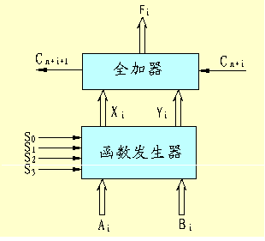
2．5．2 多功能算术/逻辑运算单元
F_{i} ＝ X_{i}⊕Y_{i}⊕C_{n＋i}
C_{n＋i＋1} ＝ X_{i}Y_{i}＋Y_{i}C_{n＋i}＋C_{n＋i}X_{i}
n:片组号
i:片组内第i位
Xi=f(Ai,Bi,s0,s1,s2,s3)
Yi=f(Ai,Bi,s0,s1,s2,s3)

Slide 78
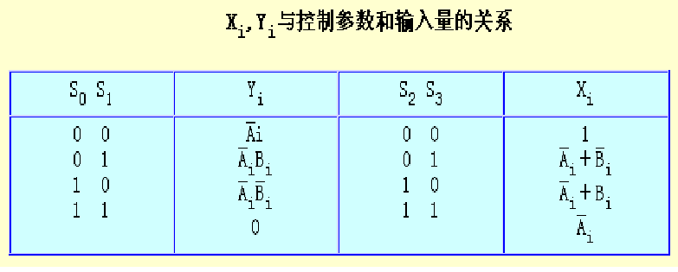
2．5．2 多功能算术/逻辑运算单元
1、基本思想
X_{i}＝S₂S₃＋S₂S₃（A_{i}＋B_{i}）＋S₂S₃（A_{i}＋B_{i}）＋S₂S₃A_{i}
Y_{i}＝S₀S₁A_{i}＋S₀S₁A_{i}B_{i}＋S₀S₁A_{i}B_{i}+S₀S₁

Slide 79
2．5．2 多功能算术/逻辑运算单元
1、基本思想
进一步化简，可以得到：
X_{i}=S₃A_{i}B_{i} + S₂A_{i}B_{i}
Y_{i}=A_{i}+S₀B_{i}+S₁B_{i}
F_{i}=Y_{i}⊕X_{i}⊕C_{n+i}
C_{n+i+1}=Y_{i}+X_{i}C_{n+i}
Xi、Yi只与Si、Ai、Bi有关，
可以根据A、B、S直接求得。

Slide 80
2．5．2 多功能算术/逻辑运算单元
2、并行进位
第0位向第1位的进位：
C_{n＋1}＝Y₀＋X₀C_{n}
第1位向第2位的进位：
C_{n＋2}＝Y₁＋X₁C_{n＋1}＝Y₁＋Y₀X₁＋X₀X₁C_{n}
第2位向第3位的进位：
C_{n＋3}＝Y₂＋X₂C_{n＋2}＝Y₂＋Y₁X₂＋Y₀X₁X₂＋X₀X₁X₂C_{n}
第3位向第4位的进位：
C_{n＋4}＝Y₃＋X₃C_{n＋3}＝Y₃＋Y₂X₃＋Y₁X₂X₃＋Y₀X₁X₂X₃＋X₀X₁X₂X₃C_{n}
可以看出：
Cn+1、 Cn+2、 Cn+3、 Cn+4只与A、B、S、 Cn有关，都可以同时直接求出来，不需要串行传递，这就是并行进位。
Cn是第n-1片组向第n片组的进位。

Slide 81
2．5．2 多功能算术/逻辑运算单元
2、并行进位
下面不考虑函数发生器，直接从全加器F=A+B推导，也可以得出同样的结论。
F3 F2 F1 F0
C4
FA3
FA2
FA1
FA0
C0
A3 B3 C3
A2 B2 C2
A1 B1 C1
A0 B0

Slide 82
2．5．2 多功能算术/逻辑运算单元
2、并行进位
C_{i+1}= A_{i}B_{i} + (A_{i} + B_{i}) * C_{i}
设 G_{i}= A_{i}B_{i}、P_{i}= A_{i} + B_{i}，
则 C_{i+1=} G_{i}+ P_{i} C_{i}
Gi：表示第i位的两个数都是1，自然有进位，称为进位产生函数。
Pi：表示第i位的两个数中有一个1，当低位来的进位是Ci =1的时候，也会有进位，称为进位传递函数。

Slide 83
2．5．2 多功能算术/逻辑运算单元
2、并行进位
第0位向第1位的进位：
C₁ = G₀+P₀C₀
第1位向第2位的进位：
C₂ = G₁+P₁C₁
= G₁+P₁*( G₀+P₀C₀)=G₁+P₁G₀+P₁P₀C₀
第2位向第3位的进位：
C₃ = G₂+P₂C₂= G₂+P₂G₁+P₂P₁G₀+P₂P₁P₀C₀
第3位向第4位的进位：
C₄ = G₃+P₃C₃=G₃+P₃G₂+P₃P₂G₁+P₃P₂P₁G₀+P₃P₂P₁P₀C₀
可以看出：
C1、 C2、 C3、 C4只与A、B、C0有关，都可以同时直接求出来，不需要串行传递，这就是并行进位。
可解释

Slide 84
2．5．2 多功能算术/逻辑运算单元
2、并行进位
F3 F2 F1 F0
C4
FA3
FA2
FA1
FA0
A3 B3 C3
A2 B2 C2
A1 B1 C1
A0 B0
A3 B3 A2 B2 A1 B1 A0 B0
C0

Slide 85
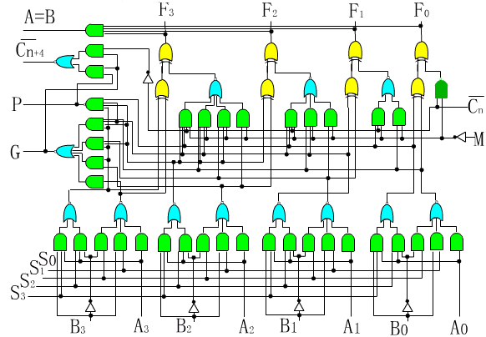
2．5．2 多功能算术/逻辑运算单元
3、算术逻辑运算的实现
全加器
并行进位电路
Cn+3
Cn+2
Cn+1
Cn+4
X3
Y3 X2
Y2 X1
Y1 X0
Y0
函数发生器
A、B变换X、Y
M=1，Fi=Xi ⊕Yi，可变换为各种逻辑运算
M=0，Fi=Xi ⊕Yi ⊕Ci，算术运算

Slide 86
2．5．3 内部总线
1、总线结构
计算机各部件之间的数据传送非常频繁，如果任何两个部件之间都建立自己的数据传输通路，则传送线太多、控制复杂、扩展不方便。
为了减少传送线并便于控制，通常将部件之间的传送线加以归并，建立公用的共享的信息传输通路，组成总线结构，使不同信息源可以在总线结构上分时传送。

Slide 87
2．5．3 内部总线
1 总线结构
定义：总线是一组能为多个部件分时共享的信息传送通路，用来连接多个部件并为之提供信息传输交换服务。
共享总线
总线接口
部件
部件
部件
部件
部件
部件

Slide 88
2．5．3 内部总线
1 总线结构
CPU
存储器
RAM
存储器
ROM
适配器
适配器
运算器
控制器
寄存器组
输入
设备
输出
设备
易扩展性：总线结构中，增加、删除部件方便。

Slide 89
2．5．3 内部总线
1 总线结构
共享性：总线所连接的所有部件都可以通过它传递信息。
分时性：在某一个时刻总线只允许一个部件发送信息到总线上。显然，共享是分时实现的。
总线协议：总线不仅是一组传输线路，同时连接到总线上的所有部件都必须共同遵守一组规则和约定，称为总线协议（Protocol）。它一般包括信号线定义、数据格式、时序关系、信号电平、控制逻辑等。

Slide 90
2．5．3 内部总线
2、内部总线、外部总线
内部总线：CPU内部各部件（算术/逻辑运算单元ALU、控制器、寄存器）之间的连线，即公共信息交换通路。
集成在一块硅片上：CPU
内部总线
ALU
控制器
寄存器
寄存器
------
寄存器

Slide 91
2．5．3 内部总线
2、内部总线、外部总线
外部总线：也称系统总线，CPU与内存储器、输入输出设备之间的连线，即公共信息交换通路。
CPU
存储器
RAM
存储器
ROM
适配器
适配器
运算器
控制器
寄存器组
输入
设备
输出
设备

Slide 92
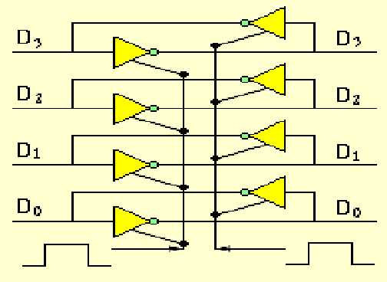
2．5．3 内部总线
3、单向传输总线、双向传输总线
实际上，在三总线（地址、控制、数据）结构中，地址线是单向的，数据线是双向的，控制线有的单向、有的双向。
发送选通信号
接收选通信号

Slide 93
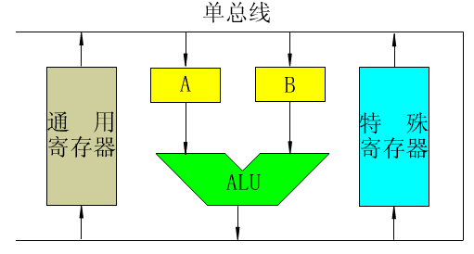
2．5．4 定点运算器的基本结构
1、单总线结构的运算器
指令：ADD R0，R1
含义：R0+R1→R0
执行过程（3步）：
R0 →A
R1 →B
A+B→R0
R0
R1

Slide 94
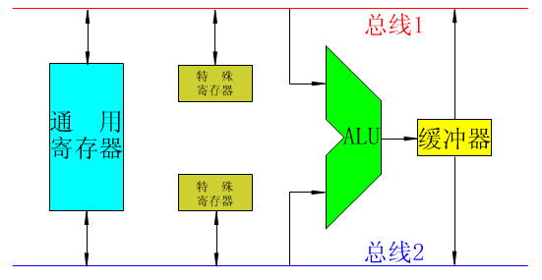
2．5．4 定点运算器的基本结构
2、双总线结构的运算器
R0
R1
指令：ADD R0，R1 含义：R0+R1→R0
执行过程（2步）：
R0 →总线1 → ALU， R1→总线2 → ALU；
ALU运算 →总线1 → R0

Slide 95
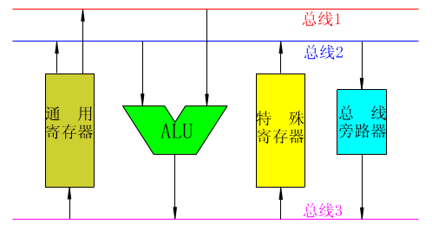
2．5．4 定点运算器的基本结构
3、三总线结构的运算器
R0
R1
指令：ADD R0，R1 含义：R0+R1→R0
执行过程（2步）：
R0 →总线1 → ALU， R1→总线2 → ALU；
ALU运算 →总线3 → R0

Slide 96
2．6 浮点运算方法和浮点运算器
浮点加减法运算
浮点运算流水线

Slide 97
2．6．1 浮点加法、减法运算
设有两个浮点数ｘ和ｙ,它们分别为：
ｘ＝ Mｘ· 2^{Eｘ}
ｙ＝ My· 2^{Ey}
则 z=x±y=(Mx·2^{Ex-Ey}±My)·2^{Ey} Ex ≤Ey
显然，浮点加减法运算的操作步骤大体如下：
第一步：0操作数检查
第二步：比较阶码大小并完成对阶
第三步：尾数加减运算
第四步：结果规格化并进行舍入处理

Slide 98
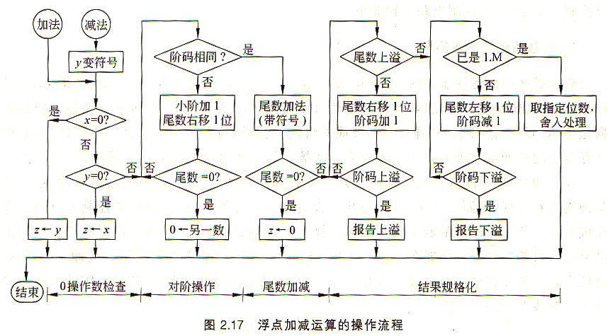
2．6．1 浮点加法、减法运算
可以看出，浮点数加减法运算的阶段性非常明显，适合重叠操作（流水线处理）。

Slide 99
2．6．1 浮点加法、减法运算
1、 0操作数检查
在运算开始或运算过程中，如果判知两个操作数ｘ或ｙ中有一个数为0，即可直接得出运算结果。
2、比较阶码大小并完成对阶
计算阶差；
对阶：小阶向大阶看齐，尾数右移，移掉的是尾数的低位部分。

Slide 100
2．6．1 浮点加法、减法运算
3、尾数加减运算
尾数加减法运算采用定点小数补码加减法运算规则、溢出判断规则。运算结果可能出现两种情况，需要进行处理：
（1）溢出：加减法运算结果上溢/下溢，并不一定代表整个浮点数溢出，可以通过阶码进行调整。阶码调整有可能造成阶码上溢/下溢，即报告溢出。
（2）非规格化：需要进行规格化处理。

Slide 101
2．6．1 浮点加法、减法运算
4、结果的规格化处理
尾数左移、减少阶码、直到规格化为止。
减少阶码，有可能导致阶码下溢，则报告溢出。
5、舍入处理
0舍1入法：如果被丢掉数位的最高位为0则舍去，为1则将尾数的末位加1。
恒置一法：只要有数位被移掉，就确保尾数末尾始终为1。

Slide 102
第2章 运算方法和运算器
浮点加、减法运算步骤
  零操作数检查
  比较阶码大小并对阶
  带符号的尾数求和
  规格化
  舍入处理
  溢出处理

Slide 103
第2章 运算方法和运算器
例：设x=2⁰¹⁰×0.11011011，y=2¹⁰⁰×(-0.10101100)，求x+y
  （1）比较阶码大小并对阶
    x=2¹⁰⁰×0.0011011011，x的尾数用补码表示为00011011011
      蓝色表示符号位，红色表示可能因精度问题被丢弃的位，下同
    y的尾数用补码表示为101010100。注意：计算机中，尾数的补码表示中不存在“0.”或“1.”，符号位在最前面
      IEEE 754浮点格式：
      课本例题采用格式：
      注意：补码是机器内部计算时的表示，上述格式中M为真值
  （2）带符号的尾数求和，补码结果为11000101011
符号位 | 阶码（含阶符） | 尾数M，前面缺省1.
符号位 | 阶码（含阶符） | 尾数M，前面缺省0.

Slide 104
第2章 运算方法和运算器
  （3）规格化→目的：把真值表示成2E×1.M/0.M的格式
    人工判向：x+y的真值为2¹⁰⁰×(-0.0111010101)，按IEEE 754的格式须改写为2⁰¹⁰×(-1.11010101)，也就是左规两位；若按0.M的格式，可写为2⁰¹¹×(-0.111010101)。规格化后的机器表示如下（假设指数采用IEEE 754移码表示）：
      IEEE 754浮点格式：
      课本例题采用格式：
      如果不考虑舍入误差，上述两种表示方法完全等价
        第一种表示方式的真值：(-1)¹×2¹²⁹⁻¹²⁷×(1.11010101)
        第二种表示方式的真值：(-1)¹×2¹³⁰⁻¹²⁷×(0.111010101)
      如果考虑舍入误差，假设尾数部分只能保留8位
        第一种表示方式更精确。在本例中，第一种表示方式不会涉及舍入问题。
1 | 10000001（移码） | 11010101
1 | 10000010（移码） | 111010101

Slide 105
第2章 运算方法和运算器
  （3）规格化→目的：把真值表示成2E×1.M/0.M的格式
    机器判向：按课本提法，带符号的尾数求和出现“11xxx”、“00xxx”两种结果时执行左规。
      反例：令x=2¹⁰⁰×0.00100100，y=2¹⁰⁰×(-0.10100100)。这里不存在对阶的问题，y的带符号尾数补码表示为101011100，带符号的尾数和用补码表示为110000000（对应真值为-0.10000000，按0.M格式不需要左规），最终结果为x+y=2¹⁰⁰×(-0.10000000)。
    操作方式：基于补码运算结果进行，过程为11000101011→ 11000101011，最终结果为2⁰¹⁰×(-1.11010101)
      灰色表示规格化过程中丢弃的位
      若按0.M的格式进行规格化，判别方向时只左规一位，规格化过程为11000101011→ 11000101011，最终结果为2⁰¹¹×(-0.111010101)。
      第三道报告题：机器进行规格化的正确流程。

Slide 106
第2章 运算方法和运算器
  （4）舍入处理→目的：对真值进行处理
    就近舍入、朝0舍入、朝+∞舍入、朝-∞舍入…
    本例舍入前：按0.M的格式进行规格化，判别方向时只左规一位，规格化过程为11000101011→ 11000101011，最终结果真值为2⁰¹¹×(-0.111010101)
      就近舍入： 舍入后真值2⁰¹¹×(-0.11101010) ——4舍6入，5前凑偶数
      四舍五入： 舍入后真值2⁰¹¹×(-0.11101011) ——0舍1入
      朝0舍入： 舍入后真值2⁰¹¹×(-0.11101010)
      朝+∞舍入：舍入后真值2⁰¹¹×(-0.11101010)
      朝-∞舍入： 舍入后真值2⁰¹¹×(-0.11101011)
  （5）溢出处理→按需调整尾数，观察阶码并处理
    尾数溢出判断：双符号位（S₁⊕S₂为1时有溢出）、单符号位（C_{S}⊕C_{最高有效位}为1时有溢出）

Slide 107
2．6．3 浮点运算流水线
1、流水线原理
计算机的流水处理过程同工厂中的流水装配线类似。
把输入的任务分割为一系列的子任务，使各子任务在流水线中时间重叠、并发执行，任务源源不断地进入流水线。

Slide 108
2．6．3 浮点运算流水线
1、流水线原理
任务 T 被分成 k 个子任务，可表达为 T＝{T₁，T₂，···，T_{k}} 。
各个子任务之间有一定的优先关系：若i<j，则必须在 T_{i} 完成以后，T_{j}才能开始工作。
具有这种线性优先关系的流水线称为线性流水线。

Slide 109
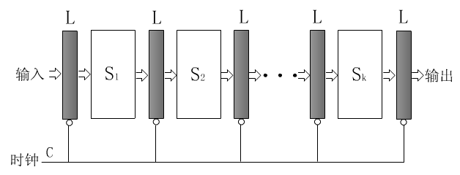
2．6．3 浮点运算流水线
过程段S_{i}：对应每个划分的子任务。
缓冲寄存器L：暂时保存前一过程段的处理结果。
时钟C：统一时钟信号，每个时钟周期流动一次，即所有任务从上个过程段流向下个过程段。

Slide 110
2．6．3 浮点运算流水线
显然：子任务划分，是影响流水线性能的关键因素。原则上要求各个子任务的处理时间相同。若某个子任务的处理时间较长，势必造成其他阶段的部分空转等待。

Slide 111
2．6．3 浮点运算流水线
1、流水线原理
时钟周期：
设过程段 S_{i}所需的时间为τ_{i}，缓冲寄存器的延时为τ_{l}，线性流水线的时钟周期定义为T＝max{τ_{i}}＋τ_{l}＝τ_{m}＋τ_{l}。

Slide 112
2．6．3 浮点运算流水线
1、流水线原理
k个过程段处理n个任务需要的时间：
t =（K+（n-1））T
K:第一个任务需要k个时钟周期才能输出。k个时钟周期以后，流水线满载 ；
n-1:满载后，每个时钟周期就可以输出一个任务，剩余的n－1个任务只需n－1个时钟周期。

Slide 113
2．6．3 浮点运算流水线
S1
S2
S3
S4
t1： T11
t2： T21 T12
t3： T31 T22 T13
t4： T41 T32 T23 T14
t5： T51 T42 T33 T24
t6： T61 T52 T43 T34
t7： T62 T53 T44
t8： T63 T54
T9： T64
k*T
(n-1)*T

Slide 114
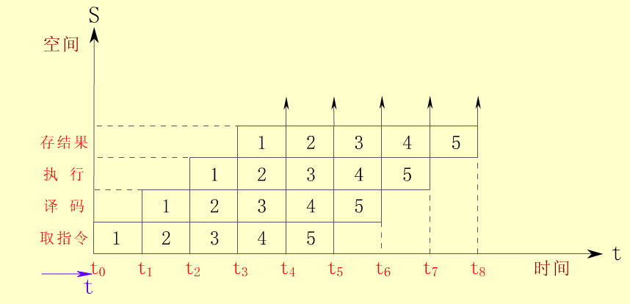
2．6．3 浮点运算流水线
流水线时空图
4T 后面每个T完成一条指令

Slide 115
2．6．3 浮点运算流水线
1、流水线原理
K级线形流水线的加速比C_{k}：
不采用流水线，顺序完成n个任务所需要的时间T_{L}＝n·k·T。
采用线形流水线，并行完成n个任务所需要的时间T_{k}=（k+(n-1))·T。

Slide 116
2．6．3 浮点运算流水线
1、流水线原理
K级线形流水线的加速比C_{k}：
T_{L}和T_{k}的比值定义为k级线性流水线的加速比：
C_{k} = T_{L} / T_{k} = （n·k）/（k＋(n－1)）
当 n>>k 时，C_{k}→k ，理论上可以提高k倍速度，但实际上由于资源冲突、数据相关，这个理想的加速比是达不到的。

Slide 117
2．6．3 浮点运算流水线
2、流水线浮点加法器
我们知道，浮点数加法操作包括0操作数检查、对阶、尾数运算、结果溢出处理、结果规格化处理、舍入处理等处理过程。
为了提高浮点加法的运算处理速度，完全可以采用流水线技术，流水线浮点加法器就是在此基础上提出来的。

Slide 118
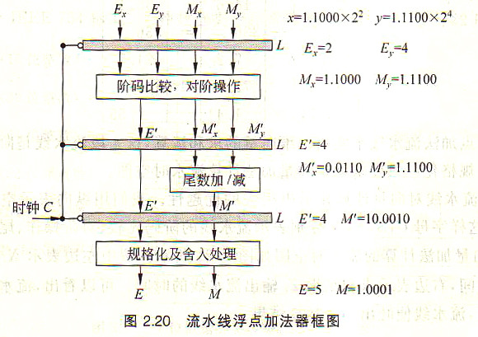
2．6．3 浮点运算流水线
2、流水线浮点加法器

Slide 119
2．6．3 浮点运算流水线
[例32] 在4级流水线加法器中 ,(1)假设每个过程段所需的时间为：求阶差 τ₁＝70ns,对阶 τ₂＝60ns,相加τ₃＝90ns,规格化 τ₄＝80ns,缓冲寄存器L的延时为 t_{l}＝10ns,求4级流水线加法器的加速比为多少？(2)如果每个过程段的时间相同,即都为75ns(包括缓冲寄存器时间),加速比是多少？

Slide 120
2．6．3 浮点运算流水线
[解]
加法器的流水线时钟周期为
τ＝90ns＋10ns＝100ns
不采用流水线方式,则浮点加法所需的时间为
τ₁＋τ₂＋τ₃＋τ₄ ＝300ns
因此,4级流水线加法器的加速比为
C_{k}＝300/100＝3
(2) 当每个过程段的时间都是75ns时,加速比为 C_{k}＝（75× 4）/75＝4
注：与加速比定义有点不一致，理解：当任务数n很大时，采用流水线一个时钟周期完成一个任务，而非流水线τ₁＋τ₂＋τ₃＋τ₄ 完成一个任务。

Slide 121
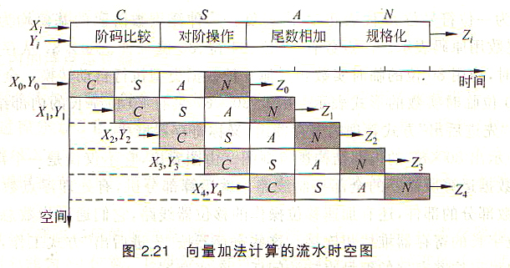
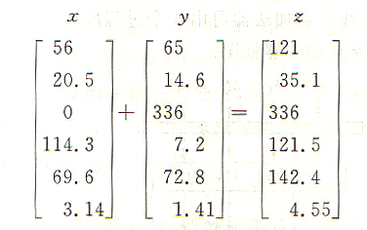
2．6．3 浮点运算流水线
[例33] 已知计算一维向量x,y的求和表达式如下，试用4段的浮点加法流水线来实现一维向量的求和运算，这4段流水线是阶码比较、对阶操作、尾数相加、规格化。只要求画出向量加法计算流水时空图。

Slide 122
第2章习题
1. 写出下列各整数的原码、反码、补码表示（用8位二进制数），其中最高位为符号位。
真值 | 原码 | 反码 | 补码
-35
128 | X | X | X
127
-127
-1

Slide 123
第2章习题
5. 已知x和y，用变形补码计算x + y，同时指出结果是否溢出。
  （1）x = 11011，y = 00011
  （2）x = 11011，y = -10101
  （3）x = -10110，y = -00001

Slide 124
第2章习题
9. 设阶码3位，尾数6位，按浮点运算方法，计算x+y和x-y。
  （1）x = 2⁻⁰¹¹×0.100101，y = 2⁻⁰¹⁰×(-0.011110)
  （2）x = 2⁻¹⁰¹×(-0.010110) ，y = 2⁻⁰¹⁰×0.010110

Slide 125
第2章习题
11. 某加法器进位链小组信号为C₄C₃C₂C₁，低位来的进位信号为C₀，请分别按下述两种方式写出C₄C₃C₂C₁的逻辑表达式：
  （1）串行进位方式
  （2）并行进位方式

Slide 126
Q&A

